Slide 1
第9章 指针
哈尔滨工业大学
计算机科学与技术学院
杨旭东

Slide 2

简单的数据结构
复杂的数据结构
<number>/53

Slide 3

第9章 学习内容
指针的概念和变量的地址
指针变量的定义和初始化
取地址和间接寻址运算符
指针变量作函数参数
函数指针
<number>/53

Slide 4
指针（Pointer）
指针是“稀饭”最挚爱的武器
  稀饭 == C Fans
C的高效、高能主要来自于指针
很多“Mission Impossible”由指针完成
  大多数语言都有无数的“不可能”
  而C语言是
    “一切皆有可能” ——
    “Impossible is Nothing” ——
黑客攻击利用的Bug大都是由数组和指针造成的
<number>/53

Slide 5



指针（Pointer）
Mission Impossible
程序运行结果就是输出代码自己
源程序main(){char*a="main(){char*a=%c%s%c;printf(a,34,a,34);}";printf(a,34,a,34);}
运行结果main(){char*a="main(){char*a=%c%s%c;printf(a,34,a,34);}"; printf(a,34,a,34);}
<number>/53

Slide 6
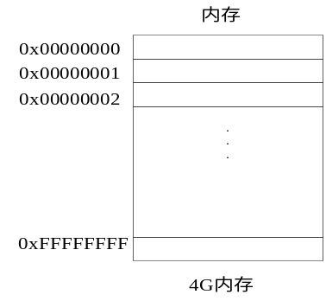
9.1变量的内存地址
内存中的每个字节都有唯一的编号（地址）
地址按字节编号，其字长一般与主机相同
32位机使用32位地址，最多支持2³²字节内存(4G)
变量的地址
int a=0;
按变量名读取变量的值
&a
0x0037b000
0
a
0x0037b001
0
变量名
0x0037b002
0
0x0037b003
0
Contents
Contents
地址是一个无符号整数，从0开始，依次递增。在表达和交流时，通常把地址写成十六进制数
Contents
Contents
Contents
Contents
Contents
某存储区域
<number>/53

Slide 7
9.1变量的内存地址
直接寻址：按变量的地址直接访问
scanf("%d", &a);
int a=0;
0x0037b000
0
printf("%d", a);
&a
0x0037b001
0
a
0x0037b002
0
0x0037b003
0
Contents
Contents
Contents
Contents
Contents
Contents
Contents
某存储区域
间接寻址：通过存放变量地址的其他变量访问该变量
<number>/53

Slide 8



int i;
scanf("%d", i);
/* 这样会如何？*/
char c;
scanf("%d", &c);
/* 这样呢？*/
i的值被当作地址。如i值为100，则输入的整数就会从地址100开始写入内存
输入数据以int的二进制形式写到c所在的内存空间。
c所占内存不足以放下一个int，其后的空间也被覆盖
<number>/53

Slide 9
9.2指针变量的定义和初始化
间接寻址：通过存放变量地址的其他变量访问该变量
用什么类型的变量来存放变量的地址呢？
  指针（Pointer）类型
指针变量——具有指针类型的变量
变量的指针←→变量的地址
指针变量
指向
变量的地址
变量的32位地址值
变量的值
<number>/53

Slide 10
9.2指针变量的定义和初始化
保存32位地址值的指针变量占4个字节的内存，这4个字节中保存了一个地址
  只知道这些是不够的
从这个地址开始多少个字节内的数据是有效的呢？
用什么数据类型去理解这些数据呢？
  指针的基类型就是回答这个问题的
int a=0;
&a
a
0x0037b000
Contents
0x0037b001
Contents
0x0037b002
Contents
0x0037b003
Contents
Contents
0x0037b000
某存储区域
<number>/53

Slide 11
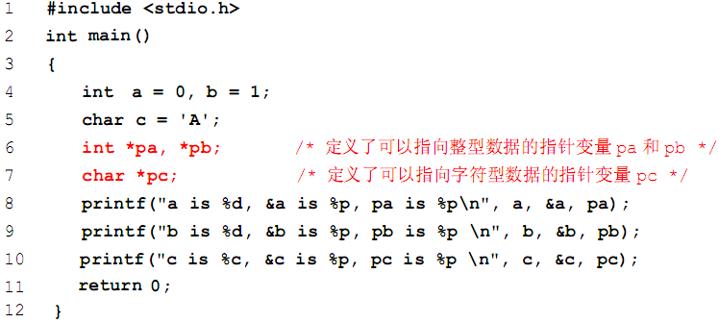

9.2指针变量的定义和初始化
指针变量指向的数据类型,称为基类型
【例9.2】使用指针变量在屏幕上显示变量的地址值
告诉编译器，pa是一个指针变量，占4字节内存，
需要用一个int型变量的地址给它赋值，
但pa并未具体指向某个int型变量
基类型表明指针指向的地址开始多少个字节内的数据是有效的
<number>/53

Slide 12
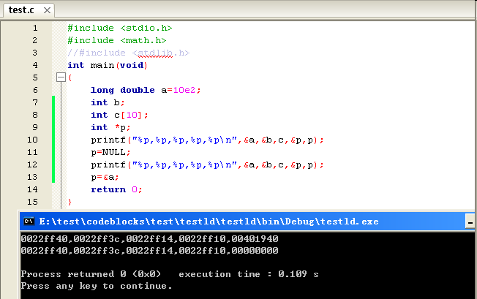
也会有个地址存放指针变量，这个地址里存放的是指针变量的值，该值描述的是指针变量指向的地址
指针变量使用之前必须初始化
Never use uninitialized pointers
指针变量只能指向同一基类型的变量
Notes:
可以把其他任意变量的地址传给指针，但间接寻址时按指针的基类型来访问数据。
所以指针只能正确访问同一基类型的变量。

Slide 13
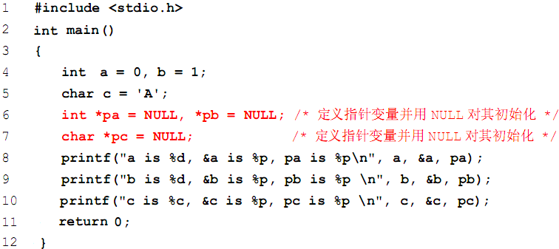

9.2指针变量的定义和初始化
【例9.2】使用指针变量在屏幕上显示变量的地址值
如果你不知把它指向哪里，那就指向NULL
<number>/53
Notes:
定义指针时要养成初始化的习惯。
程序执行时如果试图访问空指针指向的内存会报错，访问非空指针指向的内存不一定报错

Slide 14

9.2指针变量的定义和初始化
何谓空指针？
  值为NULL的指针，即无效指针
既然0（NULL）用来表示空指针，那么空指针就是指向地址为0的单元的指针吗？
答案：不一定
  每个C编译器都被允许用不同的方式来表示空指针
  并非所有编译器都使用0地址
  某些编译器为空指针使用不存在的内存地址
  硬件会检查出这种试图通过空指针访问内存的方式
<number>/53
Notes:
程序执行时如果试图访问空指针指向的内存会报错，访问非空指针指向的内存不一定报错

Slide 15
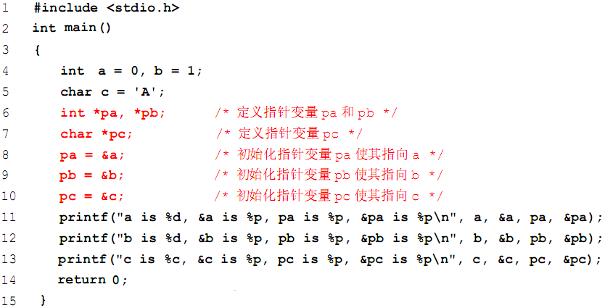
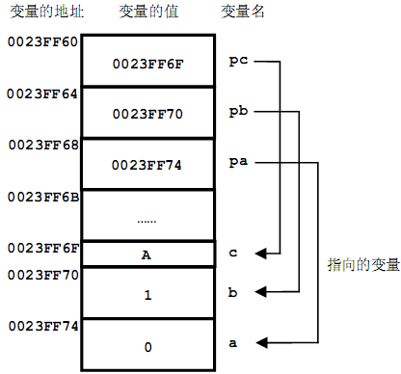

9.2指针变量的定义和初始化
【例9.2】使用指针变量在屏幕上显示变量的地址值
指针变量只能指向
同一基类型的变量
<number>/53
Notes:
可以把其他任意变量的地址传给指针，但间接寻址时按指针的基类型来访问数据。
所以指针只能正确访问同一基类型的变量。

Slide 16
9.2指针变量的定义和初始化
【例9.2】使用指针变量在屏幕上显示变量的地址值
不能写成：int* pa, pb;
<number>/53
Notes:
如果指错了类型编译器会警告，运行的时候会出错

Slide 17
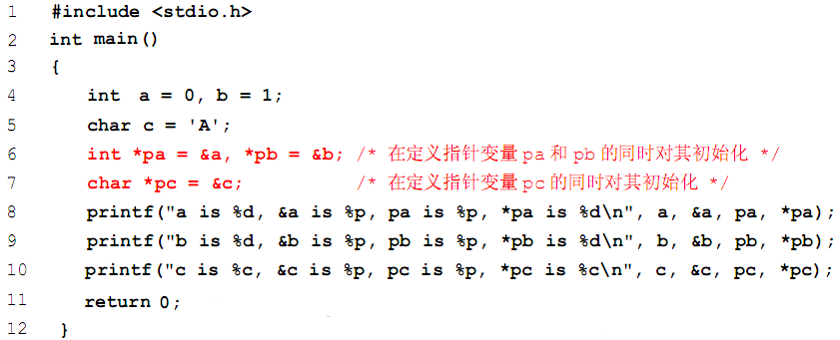

9.3 间接寻址运算符
【例9.3】使用指针变量，通过间接寻址输出变量的值
&a
0
a
pa
*pa
<number>/53
Notes:
语句中的*被称为间接寻址运算符
定义里的*是表明变量为指针变量
作为双目运算符 *,*=中的*表示乘法运算

Slide 18
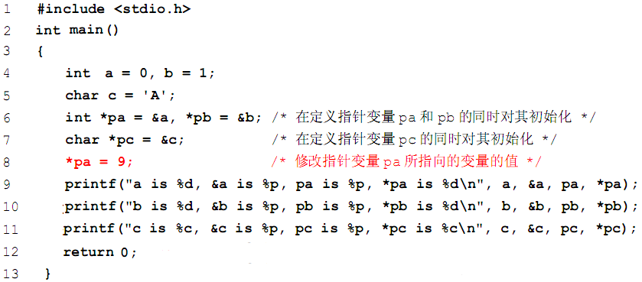

9.3 间接寻址运算符
【例9.3】使用指针变量，通过间接寻址输出变量的值
&a
为什么要用指针？
0
9
a
pa
*pa
引用指针指向的变量的值，称为指针的解引用(Pointer Dereference)
<number>/53

Slide 19

9.4 按值调用与按地址调用
普通变量作函数参数—按值调用
  实参的值不随形参值的改变而改变
形参（parameter）← 实参变量的值
指针做函数参数—按地址调用
  为了在被调函数中修改其无法直接访问的实参的值
指针形参(pointer parameter) ← 实参变量的地址
a
10
argument
&a
10
a
x
10
parameter
&a
pointer parameter
<number>/53
Notes:
可以把函数的形参定义为指针类型，然后调用时使用变量的地址作为实参，这样就能在子函数里通过间接寻址方式访问相应的变量。

Slide 20
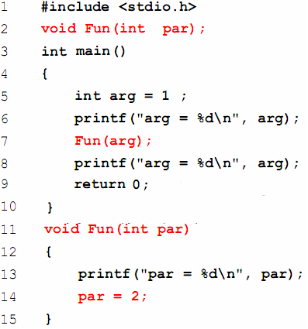
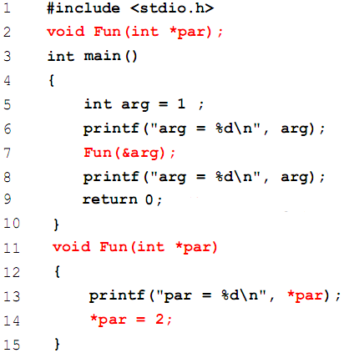


【例9.4】演示按值调用
【例9.5】演示按地址调用
传变量的值
传变量的地址
形参值的改变
不影响对应的实参
指针变量作函数形参可以
修改相应实参的值,为函数
提供了修改变量值的手段
<number>/53
Notes:
定义一个指针变量、指针变量解引用（获得所指向的地址中的值）、取变量地址并赋值给指针变量是三个指针相关的最主要的操作,
Start here, Swap函数实现。

Slide 21
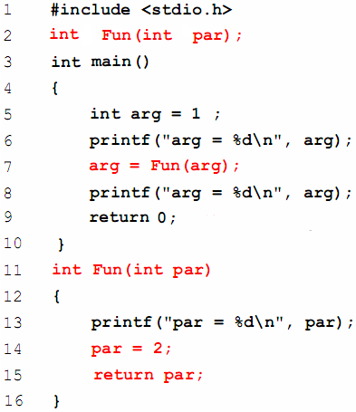
【例9.4】演示按值调用
return仅限于
从函数返回一个值
<number>/53
Notes:
如果只需要改变一个值，可以使用返回值

Slide 22
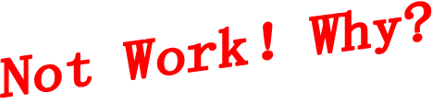
例9.6：编写函数实现两数的互换
程序 1：简单变量作函数参数
程序 2：指针变量作函数参数
int main()
{
int a, b;
a = 5;
b = 9;
Swap( a, b );
printf("a=%d,b=%d",a,b);
return 0;
}
int main()
{
int a, b;
a = 5;
b = 9;
Swap( &a, &b );
printf("a=%d,b=%d",a,b);
return 0;
}
实参
void Swap( int x, int y )
{
int temp;
temp = x;
x = y;
y = temp;
}
void Swap( int *x, int *y )
{
int temp;
temp = *x;
*x = *y;
*y = temp;
}
形参
<number>/53
Notes:
让学生来做这个题

Slide 23
例9.6：编写函数实现两数的互换
主调函数
被调函数
int main()
{
int a = 5, b = 9;
Swap(a, b);
printf("a=%d,b=%d", a, b);
return 0;
}
void Swap(int x, int y)
{
int temp;
temp = x;
x = y;
y = temp;
}
函数体内
实参a
形参x
形参x
5
5
x
9
传值调用
实参b
形参y
形参y
9
9
5
x, y值的互换
<number>/53

Slide 24
例9.6：编写函数实现两数的互换
主调函数
int main()
{
int a = 5, b = 9;
Swap(&a, &b);
printf("a=%d,b=%d",a,b);
return 0;
}
传地址调用
实参&a
a
实参&b
b
&a
5
&b
9
void Swap(int *x, int *y)
{
int temp;
temp = *x;
*x = *y;
*y = temp;
}
*y
形参x
*x
形参y
&a
5
&b
9
*x
*y
被调函数
&a
9
&b
5
函数体内
<number>/53
Notes:
&是取址运算符，不能用于定义变量类型

Slide 25


例9.6：编写函数实现两数的互换
主调函数
int main()
{
int a = 5, b = 9;
Swap(a, b);
printf("a=%d,b=%d",a,b);
return 0;
}
某些编译器检查实参和形参的数据类型是否匹配，不匹配则给出警告
另一些编译器直接将实参的值当作地址值，产生非法内存访问，导致程序异常终止
void Swap(int *x, int *y)
{
int temp;
temp = *x;
*x = *y;
*y = temp;
}
被调函数
<number>/53

Slide 26
例9.6：编写函数实现两数的互换-数组实现
int main()
{
int a[2] = {5, 9};
Swap(a);
printf("%d,%d", a[0], a[1]);
return 0;
}
主调函数
传地址调用
实参
数组名a
a[0] a[1]
5
9
void Swap(int p[])
{
int temp;
temp = p[0];
p[0] = p[1];
p[1] = temp;
}
形参
数组名p
p[0]
p[1]
等价于
void Swap(int *p)
5
9
p[0]
p[1]
被调函数
9
5
函数体内
<number>/53

Slide 27
void Swap(int *x, int *y)
{
int *pTemp;
*pTemp = *x;
*x = *y;
*y = *pTemp;
}
void Swap(int *x, int *y)
{
int *pTemp;
pTemp = x;
x = y;
y = pTemp;
}
借助指针pTemp
交换的是地址值
不是指针指向的内容
函数体内
指针pTemp未初始化
指针pTemp指向哪里未知
对未知单元写操作是危险的
不能借助一个未初始化的
指针变量进行两数互换
实参&a
形参x
形参x
5
&a
x
&b
实参&b
形参y
形参y
9
&b
&a
只是x, y（地址值）的互换
<number>/53

Slide 28
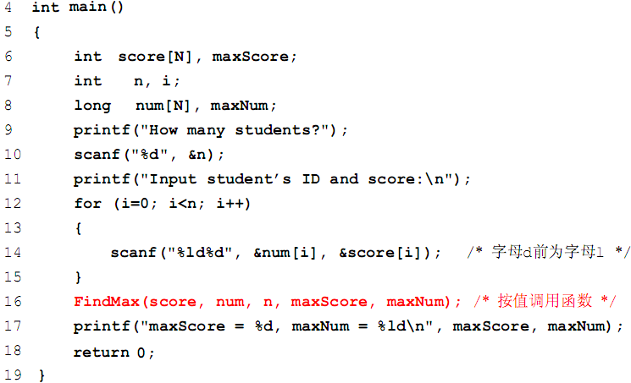
*9.5用指针变量作函数参数的程序实例
【例9.7】计算并输出最高分及相应学生的学号
<number>/53

Slide 29

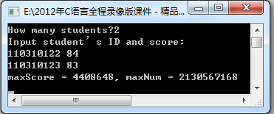

【例9.7】计算并输出最高分及相应学生的学号
void FindMax(int score[],long num[],int n, int pMaxScore, long pMaxNum)
{
int i;
pMaxScore = score[0];
pMaxNum = num[0];
for (i=1; i<n; i++)
{
if (score[i] > pMaxScore)
{
pMaxScore = score[i];
pMaxNum = num[i];
}
}
}
真正原因：普通变量作函数参数按值调用
不能在被调函数中改变相应实参的值
FindMax(score, num, n, maxScore, maxNum);
VC
CB
warning: 'maxScore' is used uninitialized in this function
warning: 'maxNum' is used uninitialized in this function
<number>/53

Slide 30
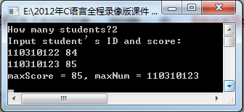
【例9.7】计算并输出最高分及相应学生的学号
void FindMax(int score[],long num[],int n, int *pMaxScore, long *pMaxNum)
{
int i;
*pMaxScore = score[0];
*pMaxNum = num[0];
for (i=1; i<n; i++)
{
if (score[i] > *pMaxScore)
{
*pMaxScore = score[i];
*pMaxNum = num[i];
}
}
}
FindMax(score, num, n, &maxScore, &maxNum);
<number>/53

Slide 31
9.6函数指针及其应用
函数指针(Function Pointer)就是指向函数的指针变量
数据类型 (*指针变量名)(形参列表);
例：
int (*f)(int a, int b);
函数指针f指向的函数原型为：
int 函数名(int a, int b);
令f = Fun，就是让f指向函数fun()
编译器将不带()的函数名解释为该函数的入口地址
函数指针变量存储的是函数在内存中的入口地址
<number>/53
Notes:
因为是函数名变量，所以后面加()就可以调用函数

Slide 32
9.6函数指针及其应用
int (*f)(int a, int b);
常见错误：
  忘了写前一个()——int *f(int a, int b);
    声明了一个函数名为f、返回值是整型指针类型的函数
  忘了写后一个()——int (*f);
    定义了一个整型指针变量
  定义时的参数类型与指向的函数参数类型不匹配 int (*f)(float a, float b);
  不建议写成——int (*f)();
<number>/53

Slide 33
9.6函数指针及其应用
例:用函数指针变量作函数参数，求最大值、最小值和两数之和
void Fun(int x, int y, int (*f)(int, int));
int main()
{ int a, b;
scanf("%d,%d", &a, &b);
Fun(a, b, Max);
Fun(a, b, Min);
Fun(a, b, Add);
return 0;
}
void Fun(int x, int y, int (*f)(int, int))
{ int result;
result = (*f)(x, y) ;
printf("%d\n", result);
}
int Max(int x, int y);
int Min(int x, int y);
int Add(int x, int y);
int Max(int x, int y)
{ printf("max=");
return x>y? x : y;
}
int Min(int x, int y)
{ printf("min=");
return x<y? x : y;
}
int Add(int x, int y)
{ printf("sum=");
return x+y;
}
<number>/53
Notes:
使用函数指针调用函数的时候： (*f)(x,y)

Slide 34
9.6函数指针及其应用
函数指针的应用
  编写通用性更强的函数
典型实例1
  计算函数的定积分
典型实例2
  通用的排序函数
  既能按照升序排序，又能按照降序排序
为什么要舍近求远呢？
<number>/53

Slide 35
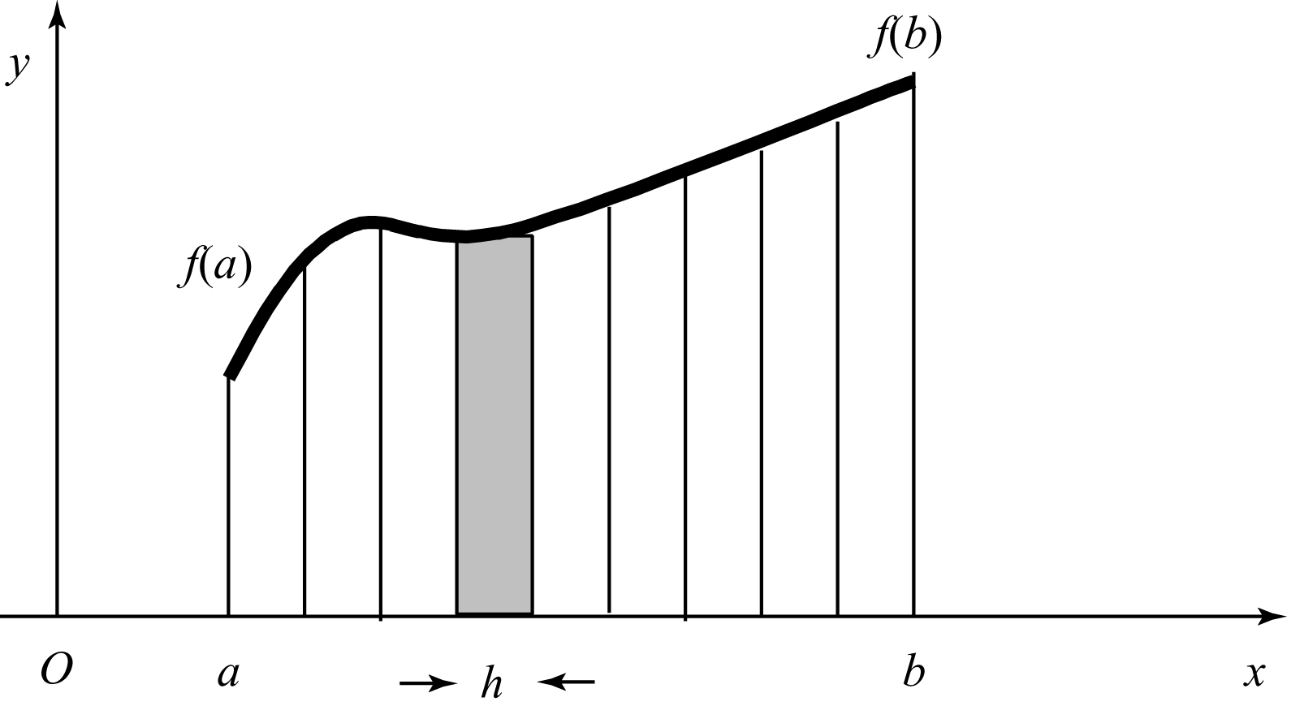
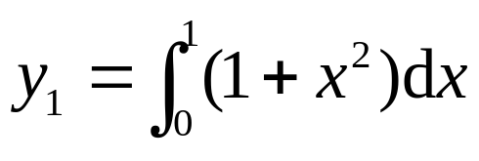
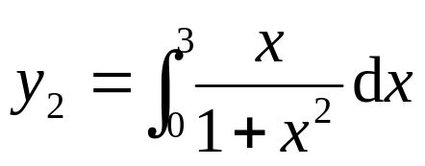
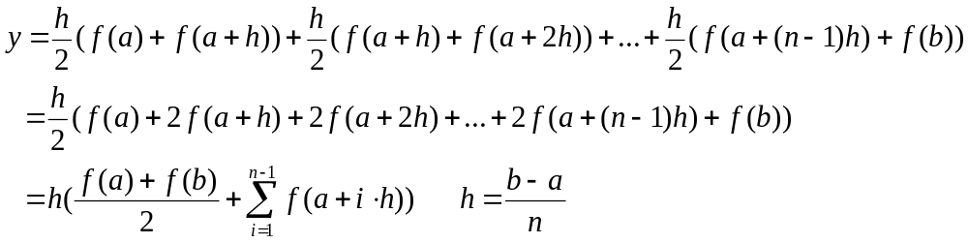
9.6函数指针及其应用
【习题9.6】梯形法计算函数的定积分
n为区间等分数
<number>/53
Notes:
梯形面积
#include <stdio.h>
float Fun1(float x);
float Fun2(float x);
float Integral(float (*f)(float), float a, float b);
int main()
{
float y1, y2;
y1 = Integral(Fun2, 0.0, 3.0);
y2 = Integral(Fun1, 0.0, 1.0);
printf("y1=%f\ny2=%f\n", y1, y2);
return 0;
}
/* 函数功能：计算函数1+x*x的函数值 */
float Fun1(float x)
{
return 1 + x * x;
}
/* 函数功能：计算函数x/(1+x*x)的函数值 */
float Fun2(float x)
{
return x / (1 + x * x);
}
/* 函数功能：用梯形法计算函数的定积分 */
float Integral(float (*f)(float), float a, float b)
{
float s, h;
int n = 100, i;
s = ((*f)(a) + (*f)(b)) / 2;
h = (b - a) / n;
for (i=1; i<n; i++)
{
s += (*f)(a + i * h);
}
return s * h;
}

Slide 36
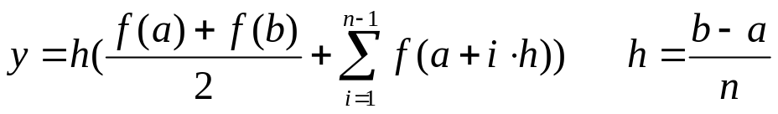
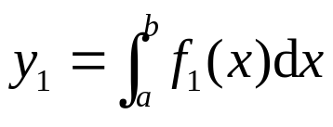

9.6函数指针及其应用
梯形法计算函数F1的定积分
float IntegralF1(float a, float b)
{
float s, h;
int n = 100, i;
s = (F1(a) + F1(b)) / 2;
h = (b - a) / n;
for (i=1; i<n; i++)
{
s += F1(a + i * h);
}
return s * h;
}
float F1(float x)
{
return 1 + x * x;
}
y1 = IntegralF1(0.0,1.0);
<number>/53
Notes:
#include <stdio.h>
float Fun1(float x);
float Fun2(float x);
float Integral(float (*f)(float), float a, float b);
int main()
{
float y1, y2;
y1 = Integral(Fun2, 0.0, 3.0);
y2 = Integral(Fun1, 0.0, 1.0);
printf("y1=%f\ny2=%f\n", y1, y2);
return 0;
}
/* 函数功能：计算函数1+x*x的函数值 */
float Fun1(float x)
{
return 1 + x * x;
}
/* 函数功能：计算函数x/(1+x*x)的函数值 */
float Fun2(float x)
{
return x / (1 + x * x);
}
/* 函数功能：用梯形法计算函数的定积分 */
float Integral(float (*f)(float), float a, float b)
{
float s, h;
int n = 100, i;
s = ((*f)(a) + (*f)(b)) / 2;
h = (b - a) / n;
for (i=1; i<n; i++)
{
s += (*f)(a + i * h);
}
return s * h;
}

Slide 37

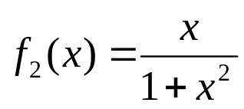
9.6函数指针及其应用
梯形法计算函数F2的定积分
float IntegralF2(float a, float b)
{
float s, h;
int n = 100, i;
s = (F2(a) + F2(b)) / 2;
h = (b - a) / n;
for (i=1; i<n; i++)
{
s += F2(a + i * h);
}
return s * h;
}
float F2(float x)
{
return x /(1 + x * x);
}
y1 = IntegralF1(0.0,1.0);
y2 = IntegralF2(0.0,3.0);
<number>/53
Notes:
#include <stdio.h>
float Fun1(float x);
float Fun2(float x);
float Integral(float (*f)(float), float a, float b);
int main()
{
float y1, y2;
y1 = Integral(Fun2, 0.0, 3.0);
y2 = Integral(Fun1, 0.0, 1.0);
printf("y1=%f\ny2=%f\n", y1, y2);
return 0;
}
/* 函数功能：计算函数1+x*x的函数值 */
float Fun1(float x)
{
return 1 + x * x;
}
/* 函数功能：计算函数x/(1+x*x)的函数值 */
float Fun2(float x)
{
return x / (1 + x * x);
}
/* 函数功能：用梯形法计算函数的定积分 */
float Integral(float (*f)(float), float a, float b)
{
float s, h;
int n = 100, i;
s = ((*f)(a) + (*f)(b)) / 2;
h = (b - a) / n;
for (i=1; i<n; i++)
{
s += (*f)(a + i * h);
}
return s * h;
}

Slide 38
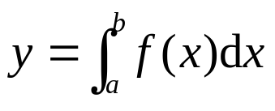
9.6函数指针及其应用
计算定积分的通用函数
float Integral(float (*f)(float), float a, float b)
{
float s, h;
int n = 100, i;
s = ((*f)(a) + (*f)(b)) / 2;
h = (b - a) / n;
for (i=1; i<n; i++)
{
s += (*f)(a + i * h);
}
return s * h;
}
y1 = Integral(F1, 0.0, 1.0);
y2 = Integral(F2, 0.0, 3.0);
<number>/53
Notes:
如果把n再设为参数就更通用了
调用函数指针时必须(*f)(实参);不要忘记括号和*

Slide 39
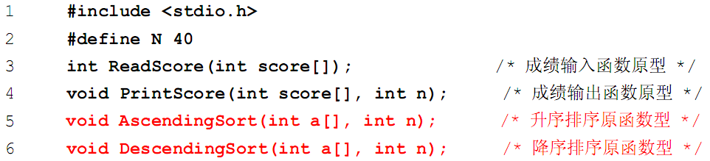
9.6函数指针及其应用
【例9.8】修改例8.8中的排序函数，使其既能实现对学生成绩的升序排序，又能实现对学生成绩的降序排序
先不使用函数指针编程
<number>/53

Slide 40
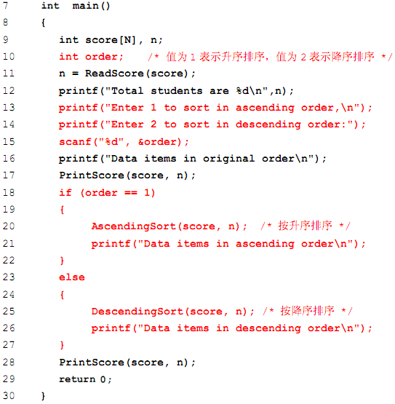
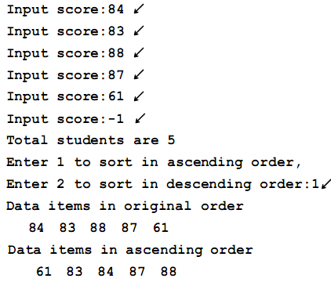
9.6函数指针及其应用
<number>/53

Slide 41
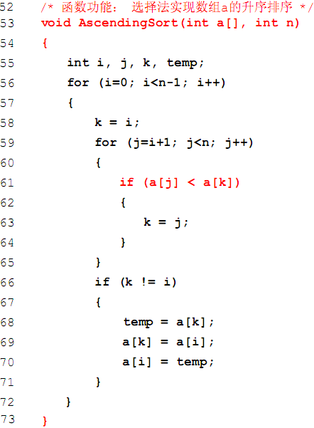
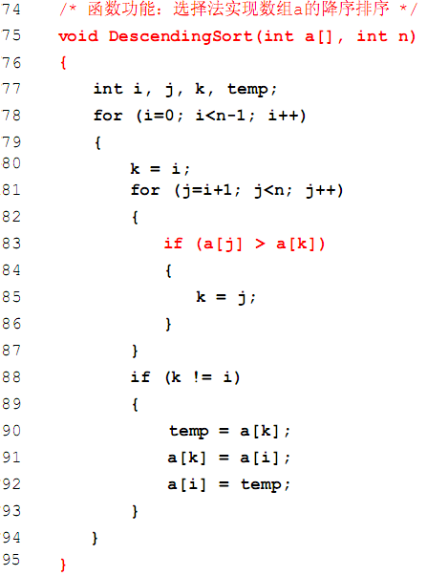
<number>/53
Notes:
这两个函数大部分语句都是重复的

Slide 42
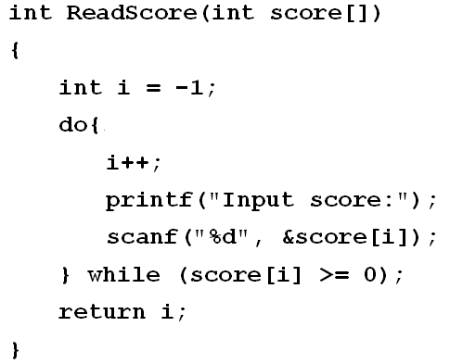
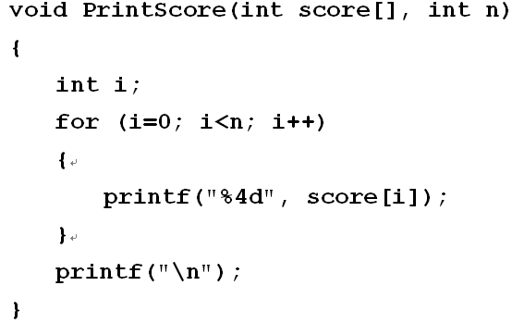
9.6函数指针及其应用
<number>/53
Notes:
注意用scanf给数组元素赋值的写法

Slide 43
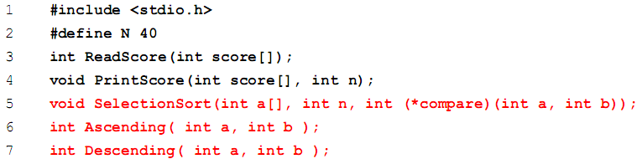
9.6函数指针及其应用
【例9.9】修改例9.8中的程序实例，用函数指针编程实现一个通用的排序函数，对学生成绩既能实现升序排序，又能实现降序排序
使用函数指针编程
函数指针
<number>/53

Slide 44
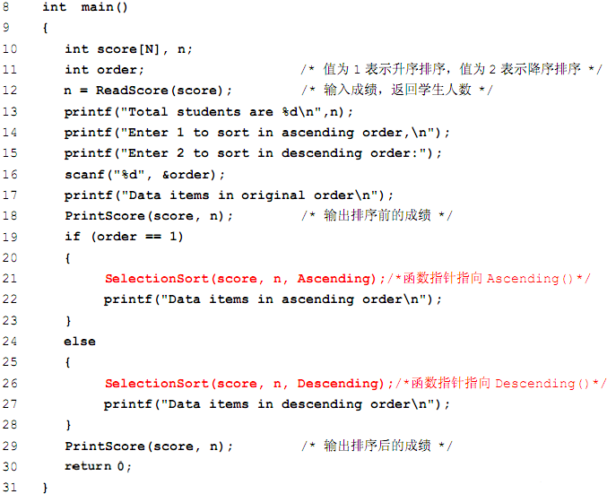
9.6函数指针及其应用
<number>/53

Slide 45
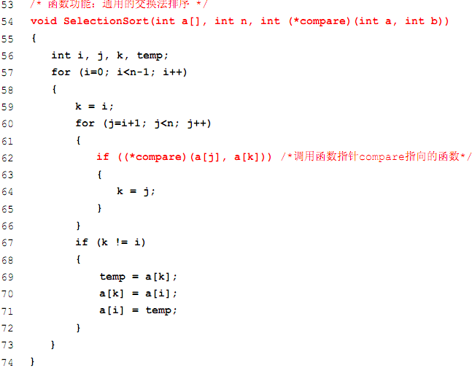


9.6函数指针及其应用
  if (a[j] < a[k])
  if (a[j] > a[k])
Swap(&a[i], &a[k]);
<number>/53

Slide 46

小结
指针变量
  指针类型的变量，保存地址型数据
指针变量与其他类型变量的共性
  在内存中占据一定大小的存储单元（通常4个字节）
  先定义，后使用
特殊性
  指针变量中保存的内容只能是地址（变量或函数的地址）
  必须初始化后才能使用，否则指向不确定的存储单元
  只能指向同一基类型的变量
  可参与的运算：加、减整数，自增、自减、关系、赋值
<number>/53
Notes:
运算改变所指向的内存地址

Slide 47
小结
指针变量
  定义不同基类型的指针，是明确指针指向单元的内容是什么
  初始化的目的，是明确指针指向了哪里
使用指针变量的基本原则
  明确指针指向了哪里
  明确指针指向单元的内容是什么
  永远不要使用未初始化的指针变量
  一个（xx型）的指针指向一个（xx型）的变量
<number>/53
Notes:
编译会提示warning：incompatible types - from 'char *' to 'int *'

Slide 48
小结
指针的一个重要应用之一
  作函数参数，向函数传递变量或函数的地址
指向变量的指针，作函数参数
  按地址调用，传递变量在内存中的地址（用取地址运算符）
  被调函数根据该地址读写它不能直接访问的变量的值（用间接寻址运算符，指针的解引用）
指向函数的指针，作函数参数
  按地址调用，传递函数在内存中的入口地址（函数名）
  被调函数根据传入的不同地址调用不同的函数
<number>/53

Slide 49

Thank you for
your attention !
Q&A
SuXiaoHong
<number>/53

